Slide 1
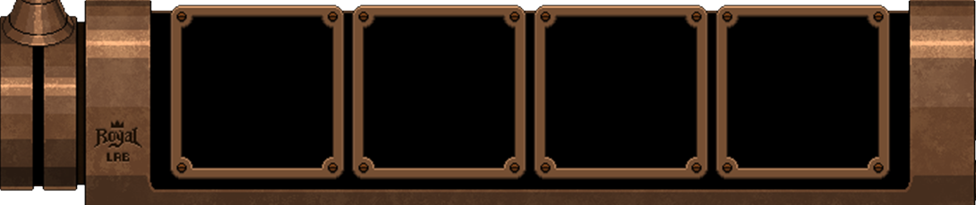
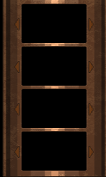
애송이의 끔찍한 주먹질
Damage : 6 /CoolTime : 0.5
Company : KanaCooler
[ 추가 트레잇 정보]
메인 화면 상태에서 스킬 세팅 활성화 버튼을 누르면 [현재 T]
메인 UI에서 슬라이드 되며 내려온다.
세팅 UI 상태에서
[현재 Tab]을 누르면 조합 UI가 나온다.

Slide 2
애송이의 끔찍한 주먹질
Damage : 6 /CoolTime : 0.5
Company : KanaCooler
[ 추가 트레잇 정보]
1. 스킬 세팅 UI가 활성화 되면 가장 위에 있는 스킬이 하이라이트 되며 선택된다.
싸움꾼의 미끄러운 사격
Damage : 6 / CoolTime : 0.5
Company : KanaCooler
[ 추가 트레잇 정보]
달인의 매혹적인 폭탄
Damage : 6 / CoolTime : 0.5
Company : KanaCooler
[ 추가 트레잇 정보]

Slide 3
애송이의 끔찍한 주먹질
Damage : 6 /CoolTime : 0.5
Company : KanaCooler
[ 추가 트레잇 정보]
2. 키보드의 ↑↓를 눌러 스킬을 선택할 수 있으며 현재 선택된 스킬에 따라 하이라이트가 변경된다.
3. 현재 상태에서 스킬 버튼 [현재 세팅 Q, W, E, R]
을 누르면 스킬이 세팅 된다.
싸움꾼의 미끄러운 사격
Damage : 6 / CoolTime : 0.5
Company : KanaCooler
[ 추가 트레잇 정보]
달인의 매혹적인 폭탄
Damage : 6 / CoolTime : 0.5
Company : KanaCooler
[ 추가 트레잇 정보]

Slide 4
애송이의 끔찍한 주먹질
Damage : 6 /CoolTime : 0.5
Company : KanaCooler
[ 추가 트레잇 정보]
STYLE : [격투가의] Attack : Melee / Damage : 6 CoomTime : 0.5 / Company : KanaCooler
싸움꾼의 미끄러운 사격
Damage : 6 / CoolTime : 0.5
Company : KanaCooler
[ 추가 트레잇 정보]
4. 조합 UI키 [현재 Tab]을 누르면 조합 UI가 옆에서 나온다.
4.1. 이때, 조합 UI 상태에서 하이라이트된 튜브에 따라 관련 스크립트가 오버레이 되어 출력된다.
5. 이때 →, ←를 누르면 하이라이트 된 튜브의 순서가 변경된다.
달인의 매혹적인 폭탄
Damage : 6 / CoolTime : 0.5
Company : KanaCooler
[ 추가 트레잇 정보]

Slide 5
애송이의 끔찍한 주먹질
Damage : 6 /CoolTime : 0.5
Company : KanaCooler
[ 추가 트레잇 정보]
ENHANCER : [짜릿한] Attack : Melee / Damage : 6 CoomTime : 0.5 / Company : KanaCooler
싸움꾼의 미끄러운 사격
Damage : 6 / CoolTime : 0.5
Company : KanaCooler
[ 추가 트레잇 정보]
6. ↑↓를 누르면 튜브의 속성으로 변환 할 수 있다.
달인의 매혹적인 폭탄
Damage : 6 / CoolTime : 0.5
Company : KanaCooler
[ 추가 트레잇 정보]

Slide 6
!
격투가의 짜릿한 발차기
Damage : 6 /CoolTime : 0.5
Company : KanaCooler
[ 추가 트레잇 정보]
ENHANCER : [짜릿한] Attack : Melee / Damage : 6 CoomTime : 0.5 / Company : KanaCooler
애송이의 끔찍한 주먹질
Damage : 6 /CoolTime : 0.5
Company : KanaCooler
[ 추가 트레잇 정보]
6. 원하는 튜브들을 조합하기 위해 상호작용 키로 누르면 튜브가 조합되어 하나의 스킬이 된다.
7. 이때 조합된 튜브는 스킬 세팅 UI의 최 상단으로 올라간다.
8. 새로운 스킬은 아이콘을 통해 새로운 스킬임을 알려 줄 수 있도록 직관성을 높힌다.
싸움꾼의 미끄러운 사격
Damage : 6 / CoolTime : 0.5
Company : KanaCooler
[ 추가 트레잇 정보]

Slide 7
애송이의 끔찍한 주먹질
Damage : 6 /CoolTime : 0.5
Company : KanaCooler
[ 추가 트레잇 정보]
186 pixel
180 pixel
318 pixel
219 pixel
싸움꾼의 미끄러운 사격
Damage : 6 / CoolTime : 0.5
Company : KanaCooler
[ 추가 트레잇 정보]
90 pixel
!
16 pixel
90 pixel
576 pixel
(600) pixel
16 pixel
달인의 매혹적인 폭탄
Damage : 6 / CoolTime : 0.5
Company : KanaCooler
[ 추가 트레잇 정보]
각 Frame은 3pixel 단위로 떼어 놓는 것을 기준으로 한다.
폰트는 12pt로 예정. / 둥근 모꼴
348 pixel
해당 픽셀은 기준이며 위의 디자인의 다양성을 위해서는
픽셀 단위를 지키지 않아도 무방합니다.
15 pixel

Slide 8

8 pixel
90 pixel
ENHANCER : [짜릿한] Attack : Melee / Damage : 6 CoomTime : 0.5 / Company : KanaCooler
90 pixel
400 pixel
136 pixel
ENHANCER : [짜릿한] Attack : Melee / Damage : 6 CoomTime : 0.5 / Company : KanaCooler
75 pixel
3 pixel
96 pixel
290 pixel (투명도 조정)
120 pixel
해당 픽셀은 기준이며 위의 디자인의 다양성을 위해서는
픽셀 단위를 지키지 않아도 무방합니다.
15 pixel

Slide 9
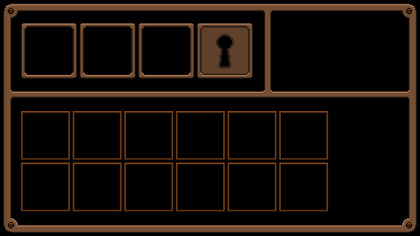
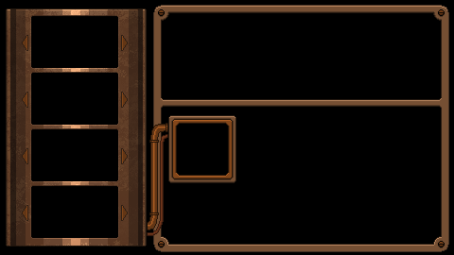
디자인 컨셉
기존에 더미로 나왔던 UI의 형태입니다.
해당 UI에서 컨셉으로 잡은 스팀펑크의
주요한 특징인 황동 컨셉은 유지했으면 합니다.

Slide 10
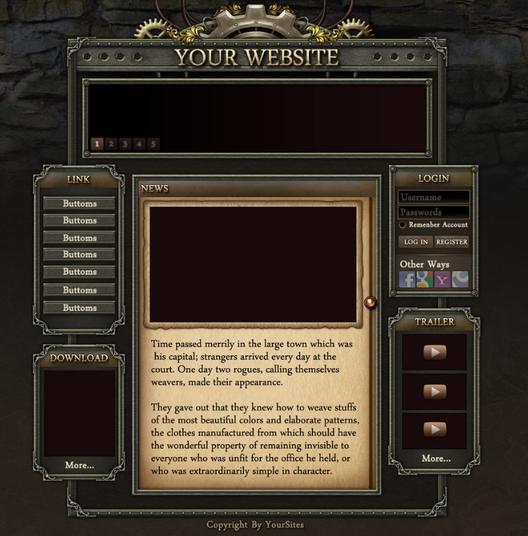
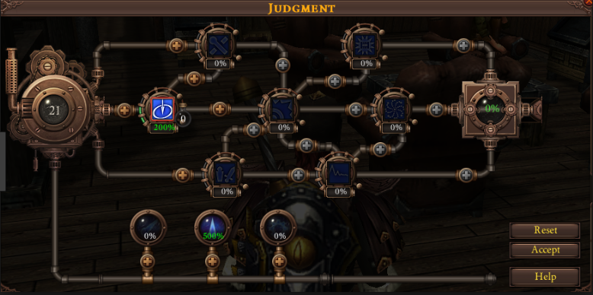
디자인 컨셉 – 추가 레퍼런스

